Slide 1
并行和分布式计算 Parallel and Distributed Computing 第 1 讲 并行计算与并行计算机结构模型
张 奇
复旦大学 计算机科学技术学院

Slide 2
目录
1.1 计算与计算科学
1.2* 单处理机与指令级并行
1.3* 多核处理器与线程级并行
1.4 并行计算机体系结构
1.4.1 并行计算机结构模型
1.4.2 并行计算机访存模型
1.4.3* 并行计算机存储组织
1.5 并行计算概述

Slide 3
1.1 计算与计算科学
科学发展的三大支柱
理论科学
数学
实验科学
物理、化学
计算科学
计算机
化学不再是纯实验科学了
物理学是门实验科学？天大的误解
计算物理、计算化学、计算生物等

Slide 4
1.1 计算与计算科学
JF22 超高速风洞，马赫数可以达到10-25

Slide 5
1.1 计算与计算科学

Slide 6
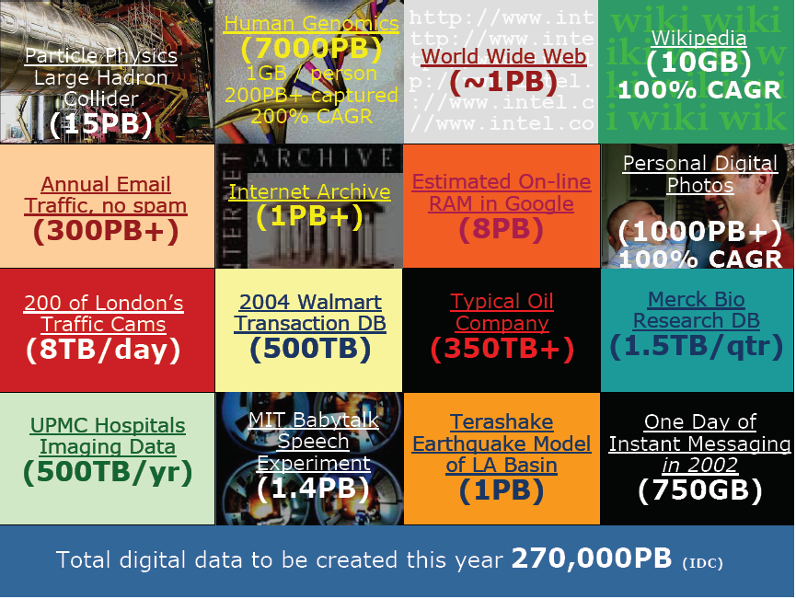
1.5 并行计算概述

Slide 7

1.1 计算与计算科学
640K ought to be enough for anybody.

Slide 8
1.1 计算与计算科学
BERT: 12 层、768 个隐藏单元， 8 亿词量数据集， 40 个 Epoch ， 8 块 P100 一个月
BERT-Large: 24 层、2014 个隐藏单元，33 亿词量， 40 个 Epoch，8 块 P100 1 年？

Slide 9

1.1 计算与计算科学
OPT -- 992块NVIDIA A100 80G GPU，训练时间2个月
BLOOM – 384块 NVIDIA A100 80G GPU，训练时间3.5个月

Slide 10
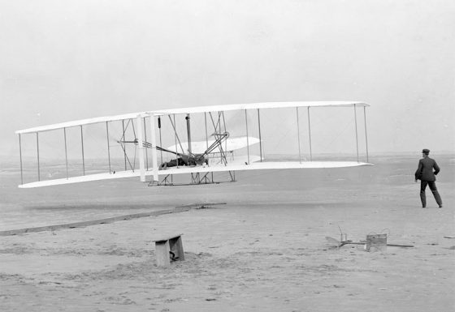
1.1 计算与计算科学
暴力计算是人工智能的未来吗？

Slide 11
1.1 计算与计算科学
计算科学 (Computational Science)
应用计算能力与方法来解决实际问题
可计算性（Computability）
计算复杂性（Computation Complexity）
计算机科学 (Computer Science)
算法设计、计算方法
计算机软件、硬件

Slide 12
1.1 计算与计算科学
并行计算、分布式计算

Slide 13
目录
1.1 计算与计算科学
1.2* 单处理机与指令级并行
1.3* 多核处理器与线程级并行
1.4 并行计算机体系结构
1.4.1 并行计算机结构模型
1.4.2 并行计算机访存模型
1.4.3* 并行计算机存储组织
1.5 并行计算概述

Slide 14
1.2 单处理机与指令级并行
CPU执行一条指令时分为五个阶段：
取指(IF)：将指令从存储器中读取出来的过程
译码(ID)：存储器中取出的指令进行翻译的过程
执行(EX)：进行算术逻辑运算
访存(MEM) ：将数据从存储器中读出，或者写入存储器的过程
写回(WB)：将指令执行的结果写回通用寄存器组的过程

Slide 15
1.2 单处理机与指令级并行

Slide 16
目录
1.1 计算与计算科学
1.2* 单处理机与指令级并行
1.3* 多核处理器与线程级并行
1.4 并行计算机体系结构
1.4.1 并行计算机结构模型
1.4.2 并行计算机访存模型
1.4.3* 并行计算机存储组织
1.5 并行计算概述

Slide 17
1.3 多核处理器与线程级并行
摩尔定律（Moore's Low）
集成电路上可容纳的晶体管数目，约18个月就会增加一倍
计算机系统的性能，每隔18个月也会提高一倍

Slide 18
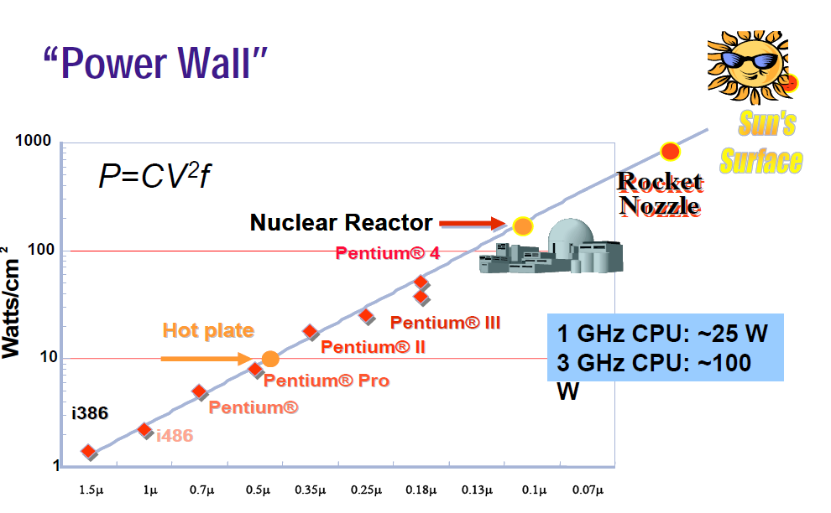
1.3 多核处理器与线程级并行
CMOS元件的Dynamic Power Consumption P=ACV²f
P是耗电量
A是activity factor，电路正在转相 (由逻辑1变成逻辑0，或是相反)的比率
C是被转相的电容，V是电压，f是时钟频率 (clock frequency)

Slide 19
1.3 多核处理器与线程级并行
2005 Intel Pentium D 2个处理器
2006 Intel Core 2 Duo
2008 Intel Core i7 4核
38.5 MB Cache
28 Cores
56 Threads
3.80 GHz Max Turbo Frequency
Intel® Xeon® W-3175X Processor

Slide 20
目录
1.1 计算与计算科学
1.2* 单处理机与指令级并行
1.3* 多核处理器与线程级并行
1.4 并行计算机体系结构
1.4.1 并行计算机结构模型
1.4.2 并行计算机访存模型
1.4.3* 并行计算机存储组织
1.5 并行计算概述

Slide 21
1.4 并行计算机体系结构
计算机体系结构是程序员所看到的计算机的属性，即计算机的逻辑结构和功能特征，包括其各个硬部件和软部件之间的相互关系。
冯诺依曼体系结构

Slide 22
1.4.1 并行计算机结构模型
并行计算机系统一般可分为以下6类：
SIMD 单指令多数据流 （Single-Instruction Multiple-Data）
PVP 并行向量处理机（Parallel Vector Processor）
SMP 对称多处理机（Symmetric Multiprocessor）
MPP 大规模并行处理机（Massively Parallel Processor）
DSM 分布式共享存储多处理机 （Distributed Shared Memory）
COW 工作站集群 （Cluster of Workstations）
MIMD
MIMD 多指令多数据流 （Multiple-Instruction Multiple-Data）

Slide 23
1.4.1 并行计算机结构模型
SIMD 单指令多数据流 （Single-Instruction Multiple-Data）

Slide 24
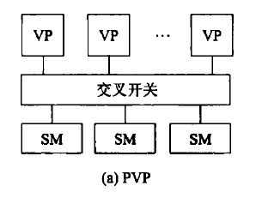
1.4.1 并行计算机结构模型
PVP 并行向量处理机（Parallel Vector Processor）
定制高性能定制向量处理器（VP）经由定制高带宽的交叉开关网络连接共享存储器

Slide 25
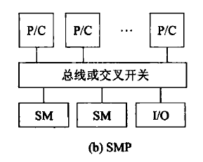
1.4.1 并行计算机结构模型
SMP 对称多处理机（Symmetric Multiprocessor）
商用处理器经由高速总线（或交叉开关网络）连接共享存储器
系统是对称的，每个处理器可等同的访问共享存储器、I/O设备

Slide 26
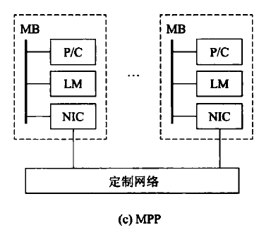
1.4.1 并行计算机结构模型
MPP 大规模并行处理机（Massively Parallel Processor）
处理节点采用商用处理器
物理上的分布式存储器
高通信带宽低延迟网络（专门设计和定制）
能扩展到千乃至万个处理器
异步MIMD，多个进程，私有地址空间
进程间采用消息传递机制协同

Slide 27
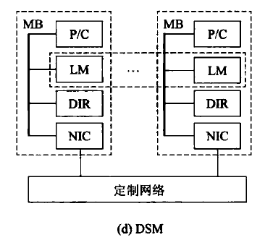
1.4.1 并行计算机结构模型
DSM 分布式共享存储多处理机 （Distributed Shared Memory）
采用分布式共享存储器，系统硬件和软件提供单一地址的编程空间
高速缓存目录（DIR）支撑分布高速缓存一致性

Slide 28
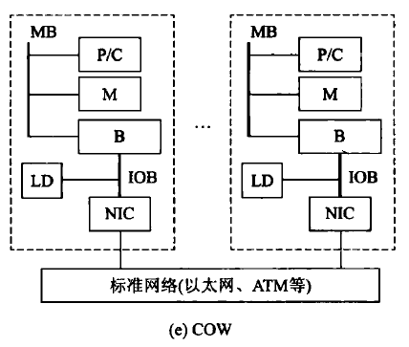
1.4.1 并行计算机结构模型
COW 工作站集群 （Cluster of Workstations）
低成本变形MPP
每个节点是完整“无头工作站”（无显示器、鼠标、键盘等）
通过低成本商品网络互联
每个节点有本地磁盘（MPP没有本地磁盘）
网络层耦合到I/O总线（MPP到存储总线）
每个节点驻留完整操作系统（MPP是微核）

Slide 29
1.4.1 并行计算机结构模型

Slide 30
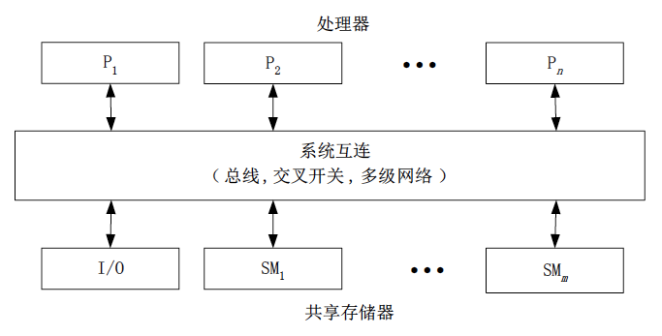
1.4.2 并行计算机访存模型
均匀存储访问模型 UMA （Uniform Memory Access）
物理存储器被所有处理器均匀共享
所有处理器访问任何存储字取相同的时间
每台处理器可带私有高速缓存
外围设备也可以一定形式共享
SMP 对称多处理机
所有处理器等同
USMP 非对称多处理机
部分处理器能执行操作系统并
能操纵I/O

Slide 31
1.4.2 并行计算机访存模型
非均匀存储访问模型 NUMA （Nonuniform Memory Access）
被共享的存储器在物理上是分布在所有的处理器中的，所有本地存储器的集合就组成了全局地址空间
处理器访问存储器的时间是不一样的，访问本地存储器 LM 或群内共享存储器 CSM 较快 而访问外地的存储器或全局共享存储器 GSM 较慢
每台处理器照例可带私有高速缓存 外设也可以某种形式共享

Slide 32
1.4.2 并行计算机访存模型
非均匀存储访问模型 NUMA （Nonuniform Memory Access）

Slide 33
1.4.2 并行计算机访存模型
全高速缓存存储访问 COMA (Cache Only Memory Access)
各处理器节点中没有存储层次结构，全部高速缓存组成了全局地址空间
利用分布的高速缓存目录 D 进行远程高速缓存的访问
COMA 中的高速缓存容量一般都大于 2 级高速缓存容量
使用 COMA 时 数据开始时可任意分配，因为在运行时它最终会被迁移到要用到它们的地方

Slide 34
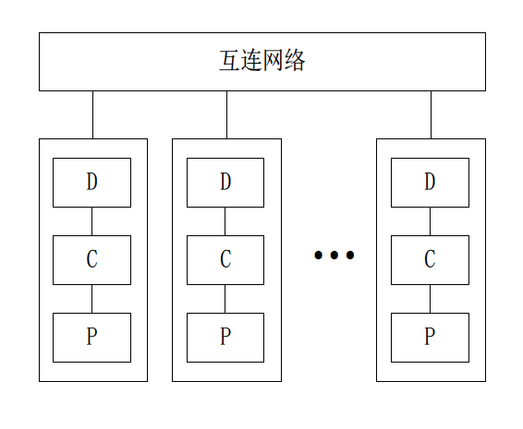
1.4.2 并行计算机访存模型
全高速缓存存储访问 COMA (Cache Only Memory Access)

Slide 35
1.4.2 并行计算机访存模型
高速缓存一致性非均匀存储访问 CC NUMA （Coherent-Cache Nonuniform Memory）
大多数使用基于目录的高速缓存一致性协议；
保留 SMP 结构易于编程的优点，也改善常规 SMP 的可扩放性
CC NUMA 实际上是一个分布共享存储的 DSM 多处理机系统
最显著的优点是程序员无需明确地在节点上分配数据，系统的硬件和软件开始时自动在各节点分配数据，在运行期间，高速缓存一致性硬件会自动地将数据迁移至要用到它的地方

Slide 36
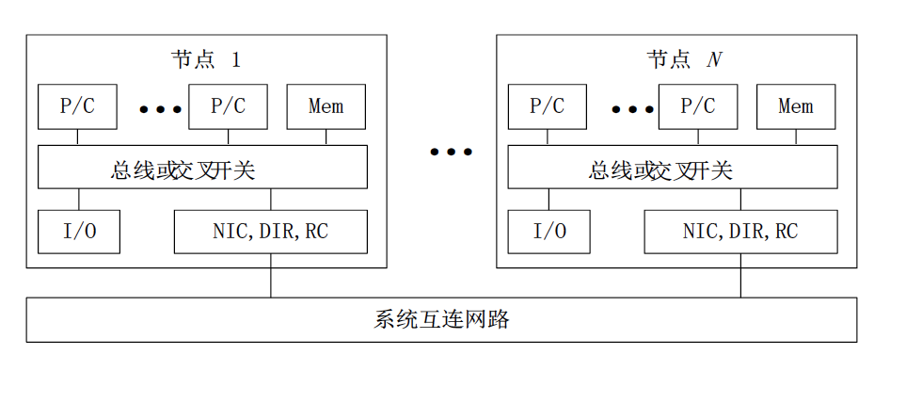
1.4.2 并行计算机访存模型
高速缓存一致性非均匀存储访问 CC NUMA （Coherent-Cache Nonuniform Memory）

Slide 37
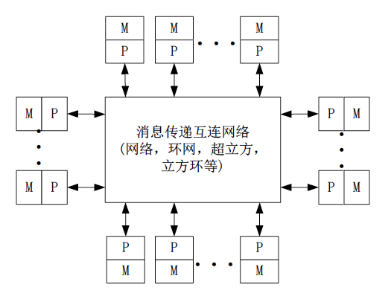
1.4.2 并行计算机访存模型
非远程存储访问 NORMA （No Remote Memory Access ）
所有存储器是私有的 仅能由其处理器访问；
绝大数 NORMA 都不支持远程存储器的访问；

Slide 38
1.4.2 并行计算机访存模型

Slide 39
1.4.3 并行计算机存储组织
层次存储技术

Slide 40
1.4.3 并行计算机存储组织
层次存储技术

Slide 41
1.4.3 并行计算机存储组织
高速缓存一致性
高速缓存策略：
写直达（WT）：如果在M_{i}中修改了一个字，M_{i+1}需要立即修改
写会（WB）：M_{i+1}中的修改延迟到M_{i}中的修改的字被替换或消除后才进行

Slide 42
1.4.3 并行计算机存储组织
监听总线协议
如果总线业务破坏了本地高速缓存中数据的一致性状态，那么高速缓存中的控制器就应采取相应的动作使本地的副本无效。采用此机制保证高速缓存一致性的协议称为监听协议（Snoopy Protocol）。
写无效（Write-Invalidate）
写更新（Write-Update）

Slide 43
1.4.3 并行计算机存储组织
监听总线协议
通过总线使其他高速缓存无效
通过总线广播X'给其他高速缓存

Slide 44
1.4.3 并行计算机存储组织
基于目录的协议（Directory Based Protocol）
使用一个目录来记录共享数据的所有高速缓存行的位置和状态
C₂ 读缺失时
C₂产生一个请求给D₁
D₁指示在C₁中有Clean副本
控制器将请求传递给C₁
C₁将内容传递给M₁和C₂
C₁写命中时
控制器发无效命令给在D₁中有
标记的所有高速缓存

Slide 45
目录
1.1 计算与计算科学
1.2* 单处理机与指令级并行
1.3* 多核处理器与线程级并行
1.4 并行计算机体系结构
1.4.1 并行计算机结构模型
1.4.2 并行计算机访存模型
1.4.3* 并行计算机存储组织
1.5 并行计算概述

Slide 46
1.5 并行计算概述
并行计算（Parallel Computing）：
在并行计算机上所做的计算
高性能计算 High Performance Computing，HPC
超级计算 Supercomputing，超算
并行计算 ≈ 高性能计算 ≈ 超级计算

Slide 47
1.5 并行计算概述
分布式计算（Distributed Computing）：
应用分布式系统(Distributed System)进行的计算
分布式系统中的组件位于不同的计算机上，它们之间通过消息传递进行交流、协作，最终实现一个共同的目标。

Slide 48
1.5 并行计算概述
并行系统 VS 分布式系统

Slide 49
1.5 并行计算概述
计算密集型
大型科学计算、数值模拟
数据密集型
搜索引擎、数据发掘
网络密集型
直播、协同计算

Slide 50
1.5 并行计算概述
并行计算研究内容
并行计算机
并行计算硬件平台
并行算法
并行搜索算法、并行排序算法、并行数值计算等
并行编程
OpenMP、MPI、MapReduce
并行应用

Slide 51
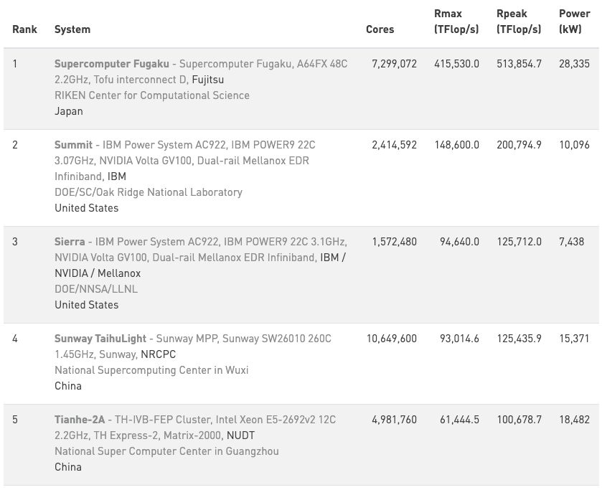
1.5 并行计算概述
TOP500 LIST - JUNE 2020

Slide 52
1.5 并行计算概述
ARM-Powered Fugaku

Slide 53
1.5 并行计算概述

Slide 54
1.5 并行计算概述

Slide 55
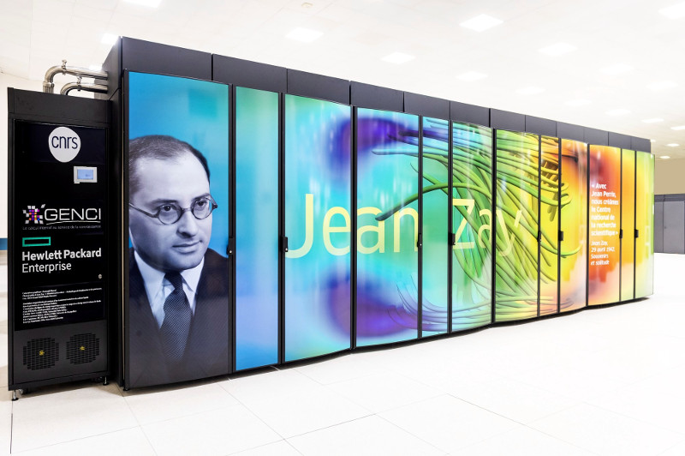
Jean Zay is an HPE SGI 8600 compute

Slide 56
1.5 并行计算概述
并行计算存在的主要问题
存储墙（Memory Wall）：存储器访问能力与处理部件计算能力不平衡

Slide 57
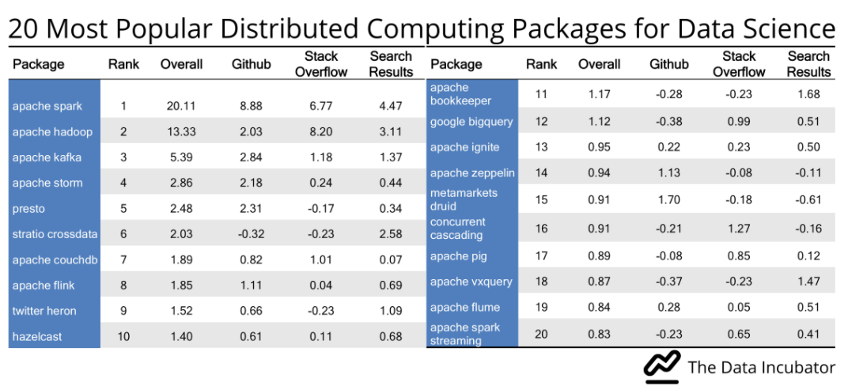
1.5 并行计算概述
并行计算存在的主要问题
编程墙（Programming Wall）：系统结构复杂，同构异构并存，数据共享与消息通信模式交织，程序编写困难

Slide 58
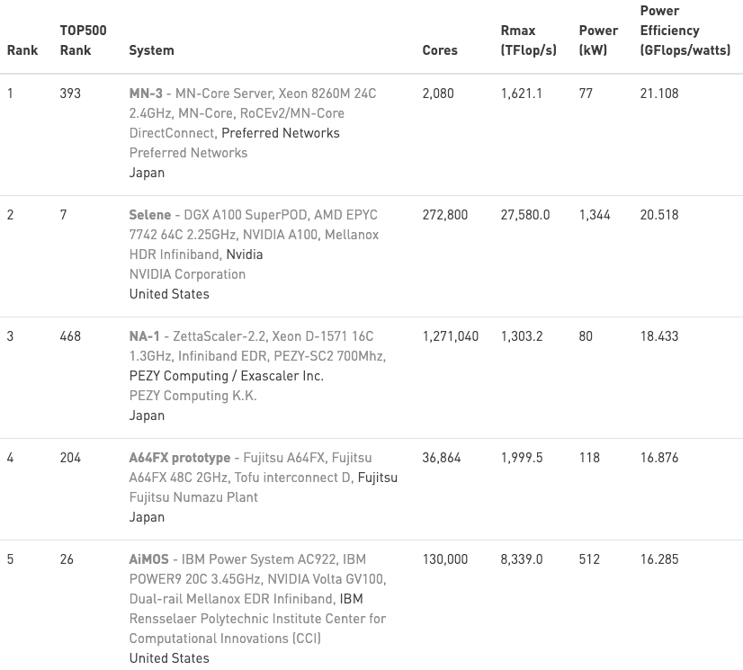
1.5 并行计算概述
并行计算存在的主要问题
功耗墙（Power Wall）：超大规模系统总功耗越来越高
Green500 Data —June 2020

Slide 59
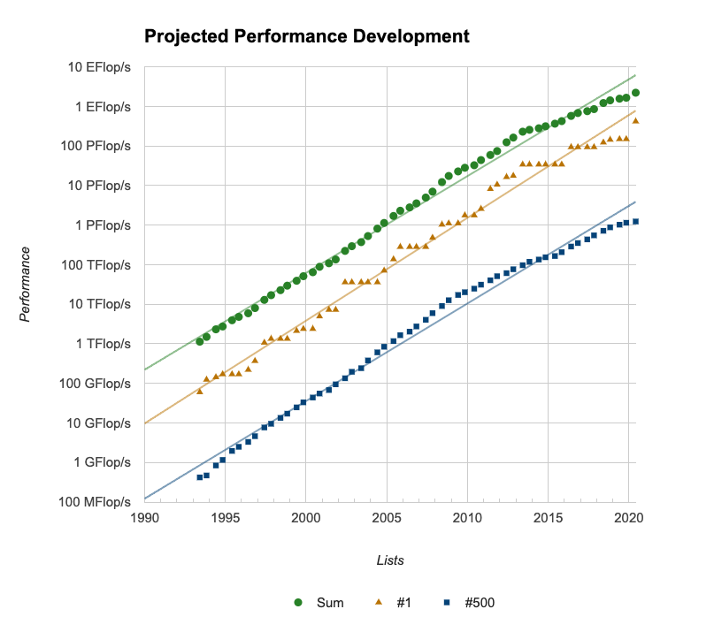
1.5 并行计算概述

Slide 60
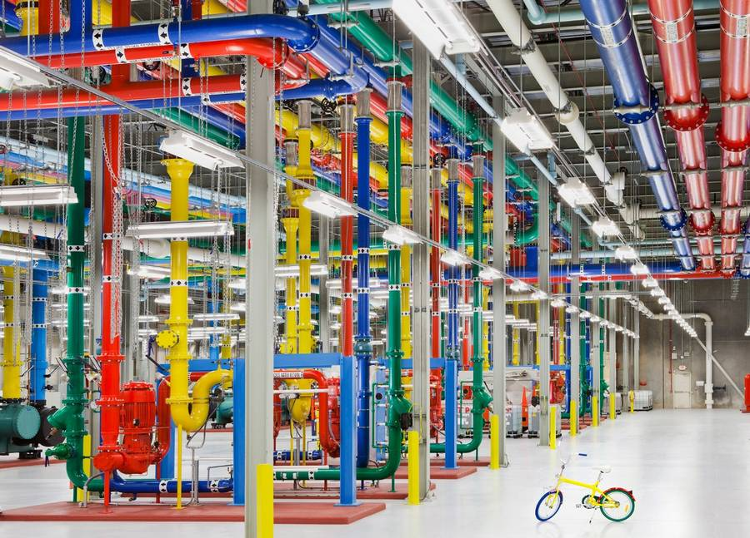
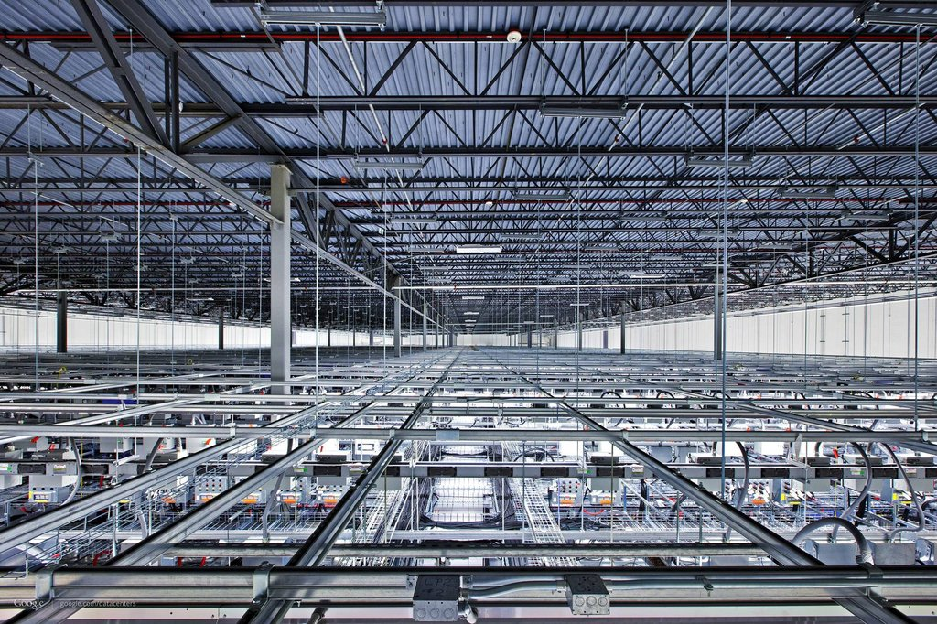
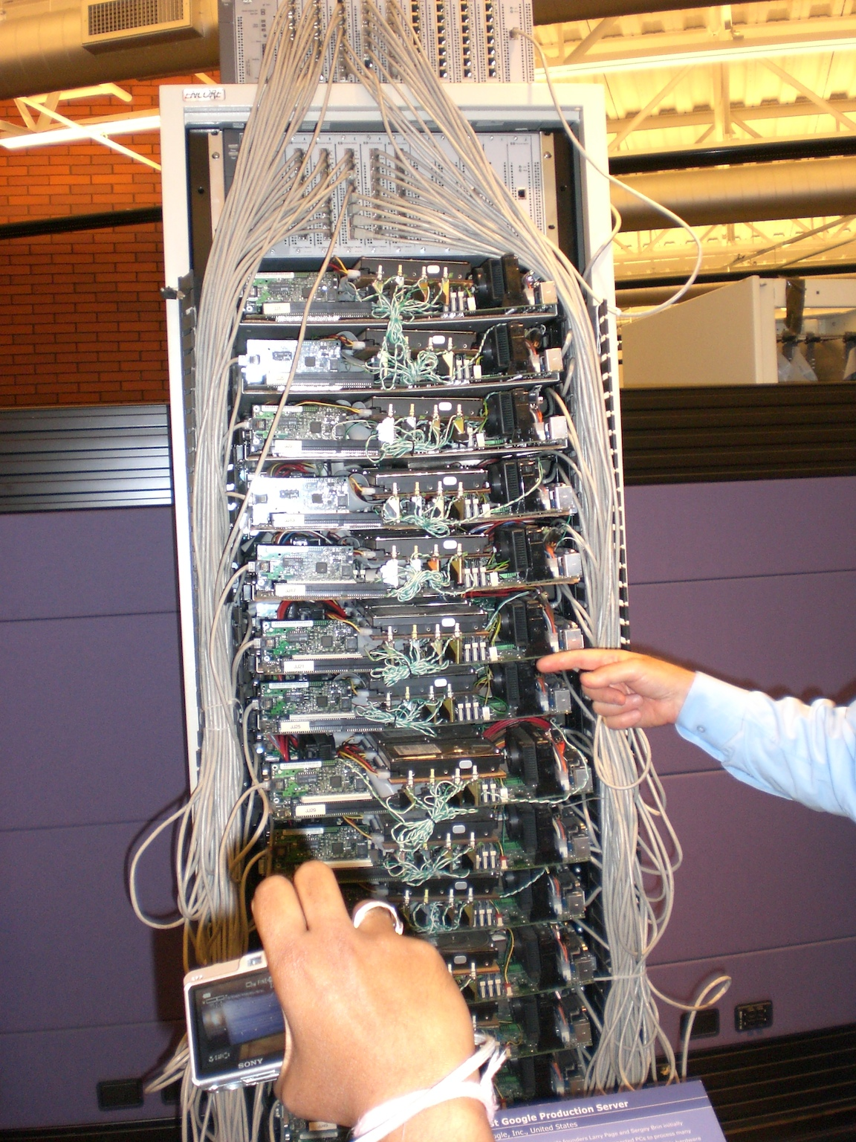
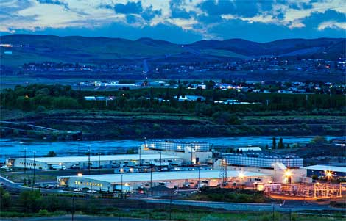
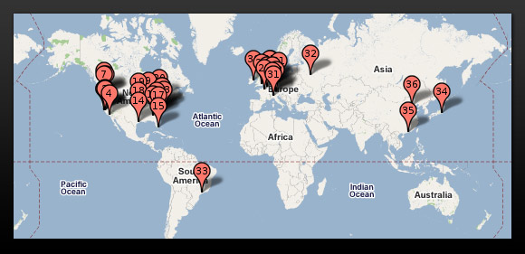

Slide 61
1.5 并行计算概述
超级计算机的增长速度——超过摩尔定律100倍

Slide 62
Question?

